Slide 1
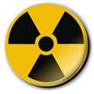
Радіація-добре чи погано?
Роботу виконав:
учень 9-Б класу
Дубач Богдан

Slide 2
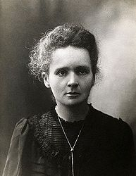
Марі́я Склодо́вська-Кюрі́
7 листопада 1867 — 4 липня 1934
Біологічну дію випромінювання було виявлено практично відразу ж після його відкриття. Спочатку дослідники, що працюють з радіацією, звернули увагу на зміни шкіри після контакту з джерелами - почервоніння і навіть виразки, а пізніше виявилося, що можуть розвиватися і захворювання інших тканин і органів. Цей досвід, оплачений ціною здоров'я, а іноді - і життя перших дослідників, призвів до розвитку системи захисту від шкідливих наслідків опромінення. Існує кілька класифікацій наслідків опромінення.
Перш за все, їх можна розділити на ті, які стосуються безпосередньо опроміненої людини (їх називають соматичними), і ті, які проявляються в наступних поколіннях, названі генетичними.

Slide 3
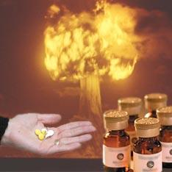
Корисна дія радіації
У зв*язку з загрозою хвороб від радіації, були винайденні профілактичні засоби, що допомагають організму боротися проти радіації. По суті це звичайні вітаміни, але вони не сприяють розвитку організму. Вони запобігають відкладення радіоактивних речовин в організмі. Кальцій з вітаміном 0 – захистять кістки, калій-запобігає відкладенню цезію, кальцій-стронцію. При ураженні малими дозами радіації організм проявляє схожу, адаптивну дію.

Slide 4
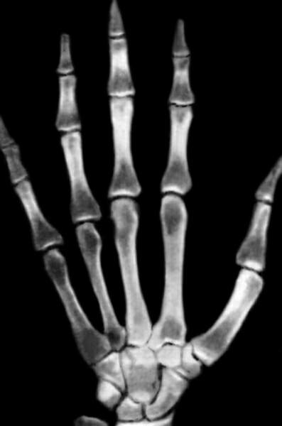
Рентген
Отримання зображення засноване на ослабленні рентгенівського випромінювання при його проходженні через різні тканини з наступною реєстрацією його на рентгеночутливу плівку. У результаті проходження через утворення різної щільності і складу пучок випромінювання розсіюється і гальмується, у зв'язку з чим на плівці формується зображення різного ступеня інтенсивності. В результаті, на плівці виходить усереднене, зображення всіх тканин (тінь). З цього випливає що для отримання адекватного рентгенівського знімка необхідно проводити дослідження рентгенологічно неоднорідних утворень

Slide 5
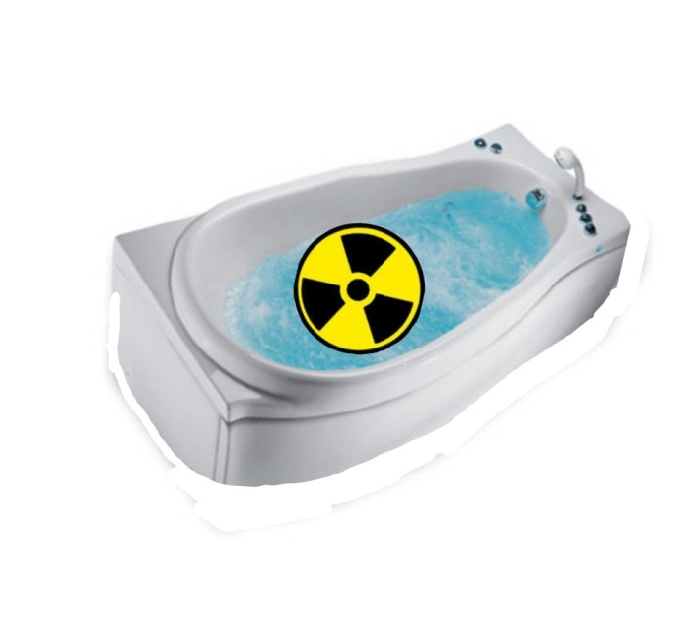
Радонові ванни
Радонові ванни - метод лікування, заснований на використанні радіоактивних вод або повітря, збагачених радоном-222.
Специфічно діють на організм людини завдяки α-випромінювання, що виникає при розпаді атомів радону.
Під впливом цих ванн прискорюються процеси загоєння і розсмоктування в нервових волокнах, м'язової і кісткової тканини, шкіри.
Мають виражену седативну й болезаспокійливу дію, покращують діяльність серця, сприяють нормалізації артеріального тиску.
Це є прикладом радіаціонного гормезису – стимулювання організму,радіацією

Slide 6
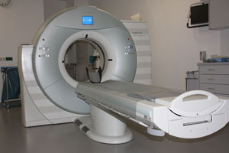
Лікування раку
Радіотерапія. Опромінення вбиває злоякісні клітини, пошкоджуючи їх генетичний матеріал, в той час як здорові клітини зазнають меншої шкоди. Для опромінення використовують гамма-випромінювання. Радіація руйнує структуру злоякісних клітин, але при цьому і здорових. Але у здорових клітин потім ще є можливість відновлення, а ось у ракових такої можливості вже не буде. Тому, як правило, променева терапія впливає тільки на місце пухлини.

Slide 7
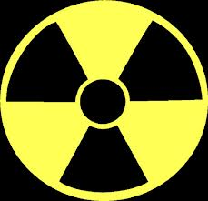
Променева хвороба
Променева хвороба відноситься до так званих детерминистичних ефектів опромінення - наслідків, наступаючим зі стовідсотковою ймовірністю при перевищенні певного порогу. Існують дві форми променевої хвороби - гостра і хронічна.
Гостра променева хвороба розвивається після короткочасного опромінення людини в дозах вище 1 Зв.
В залежності від дози розрізняють три ступеня тяжкості захворювання. При легкому ступені (1-2 Зв) усі пацієнти видужують. При середньому ступені променевої хвороби (2-4 Зв) результат відносно сприятливий, але потрібне спеціальне лікування, а приблизно в 20% випадків можливий смертельний результат. Важкий ступінь захворювання (4-6 Зв) може призвести до несприятливого результату в 50% випадків, а відновлювальний період триває до півроку.
При дозах понад 6 Зв розвивається вкрай важка форма гострої променевої хвороби; смертність становить майже 100%.

Slide 8
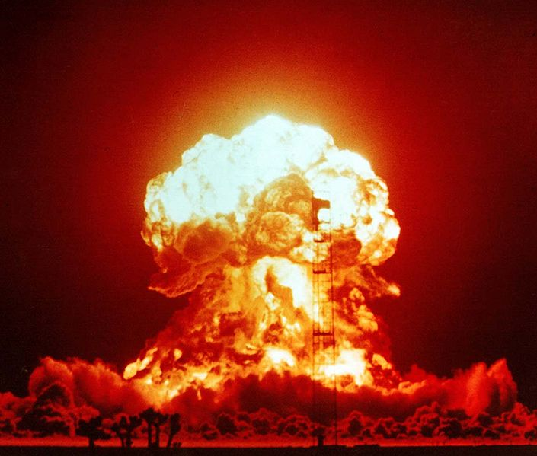
Ядерна зброя
Ядерна зброя-зброя вибухової дії, заснована на використанні ядерної енергії, що вивільняється при ланцюговій ядерної реакції поділу важких ядер і / або термоядерної реакції синтезу легких ядер.
При підриві ядерного боєприпасу відбувається ядерний вибух, вражаючими чинниками якого є:
ударна хвиля
світлове випромінювання
проникаюча радіація
радіоактивне зараження
електромагнітний імпульс (ЕМІ)
рентгенівське випромінювання

Slide 9
Всі ядерні боєприпаси можуть бути розділені на дві основні категорії:
«Атомні» - однофазні або одноступінчасті вибухові пристрої, у яких основний вихід енергії відбувається від ядерної реакції поділу важких ядер (урану-235 або плутонію) з утворенням більш легких елементів.
Термоядерна зброя (також «водневі») - двофазні або двоступеневі вибухові пристрої, в яких послідовно розвиваються два фізичних процесу, локалізованих в різних областях простору: на першій стадії основним джерелом енергії є реакція поділу важких ядер, а на другий реакції поділу і термоядерного синтезу використовуються в різних пропорціях, залежно від типу і налаштування боєприпасу.

Slide 10
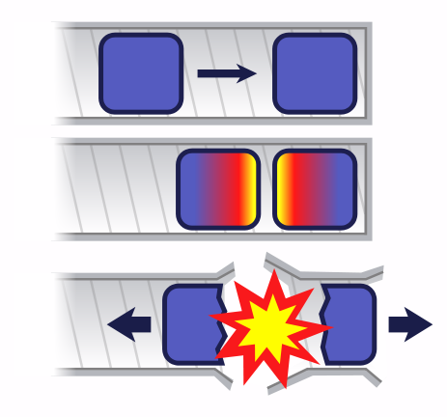
Гарматна схема
«Гарматна схема» використовувалася в деяких моделях ядерної зброї першого покоління. Суть гарматної схеми полягає в вистрілюванні зарядом пороху одного блоку речовини докритичної маси («куля») в інший - нерухомий («мішень»). Блоки розраховані так, що при з'єднанні їх загальна маса стає надкритичної. Використовувалася лише в уранових бомбах.

Slide 11
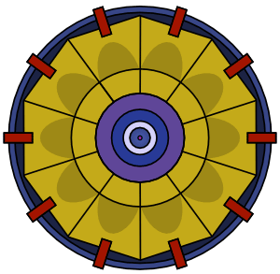
Імплозивна схема
Ця схема детонації діє одержанням надкритичного стану шляхом обтиснення подільного матеріалу сфокусованої ударною хвилею, створюваної вибухом хімічної вибухівки. Для фокусування ударної хвилі використовуються так звані вибухові лінзи, і підрив проводиться одночасно в багатьох точках з прецизійної точністю. Створення подібної системи розташування вибухівки та підриву було свого часу однією з найбільш важких завдань.

Slide 12
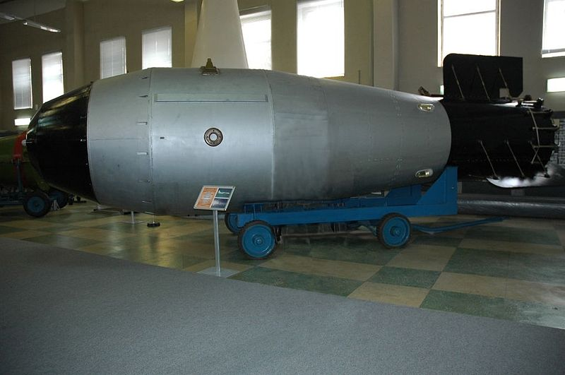
Найбільша бомба яка була створена - АН602 (вона ж «Цар-бомба», вона ж «Кузькіна мать»). Термоядерна авіаційна бомба, розроблена в СРСР у 1954-1961 рр.. групою фізиків-ядерників під керівництвом академіка Академії наук СРСР І. В. Курчатова. Найпотужніший вибуховий пристрій за всю історію людства.

Slide 13
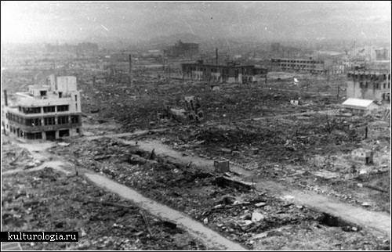
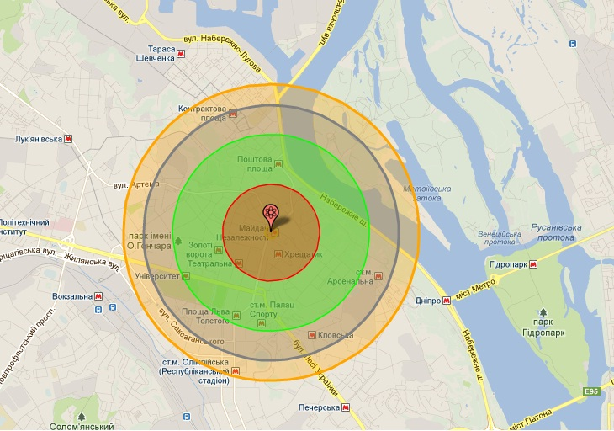
Помаранчеве - вогняний спалах. Червоне – сильна ударна хвиля. Зелена – радіус радіації 5 Зв , що розлетиться одразу після вибуху. Сіре – слабка ударна хвиля. Жовте – радіус світлового ураження (легкозаймисті предмети горять, незахищена шкіра – 3 ступінь опіків)

Slide 14
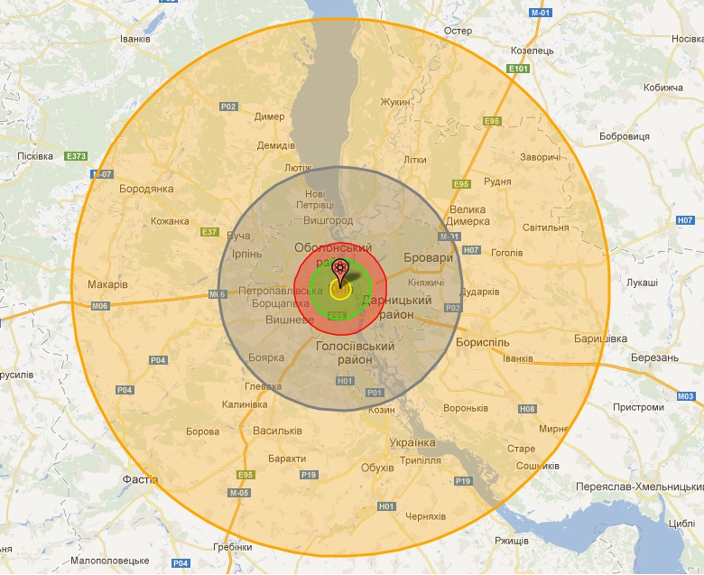
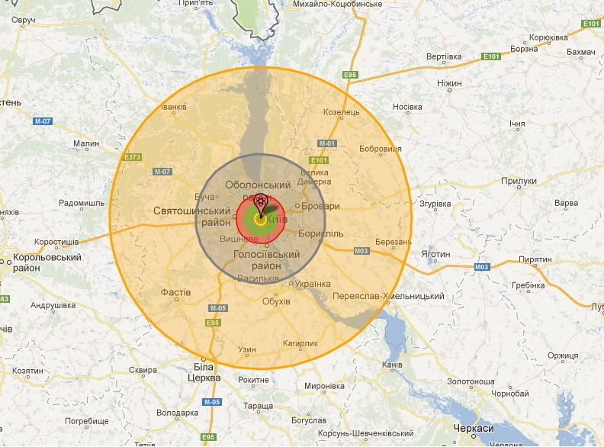
Помаранчеве - вогняний спалах. Червоне – сильна ударна хвиля. Зелена – радіус радіації 5 Зв , що розлетиться одразу після вибуху. Сіре – слабка ударна хвиля. Жовте – радіус світлового ураження (легкозаймисті предмети горять, незахищена шкіра – 3 ступінь опіків)

Slide 15
